Slide 1
Resolución de problemas
Búsqueda en espacio de estados

Slide 2

Una vieja definición de IA
Cuando la Inteligencia Artificial daba sus primeros pasos como disciplina, se solía definir la inteligencia como “capacidad de resolver problemas”.
Si bien esta definición no es errónea, es tan general que es inoperante.
No obstante, la investigación en esta dirección dejó un conjunto de técnicas útiles.

Slide 3
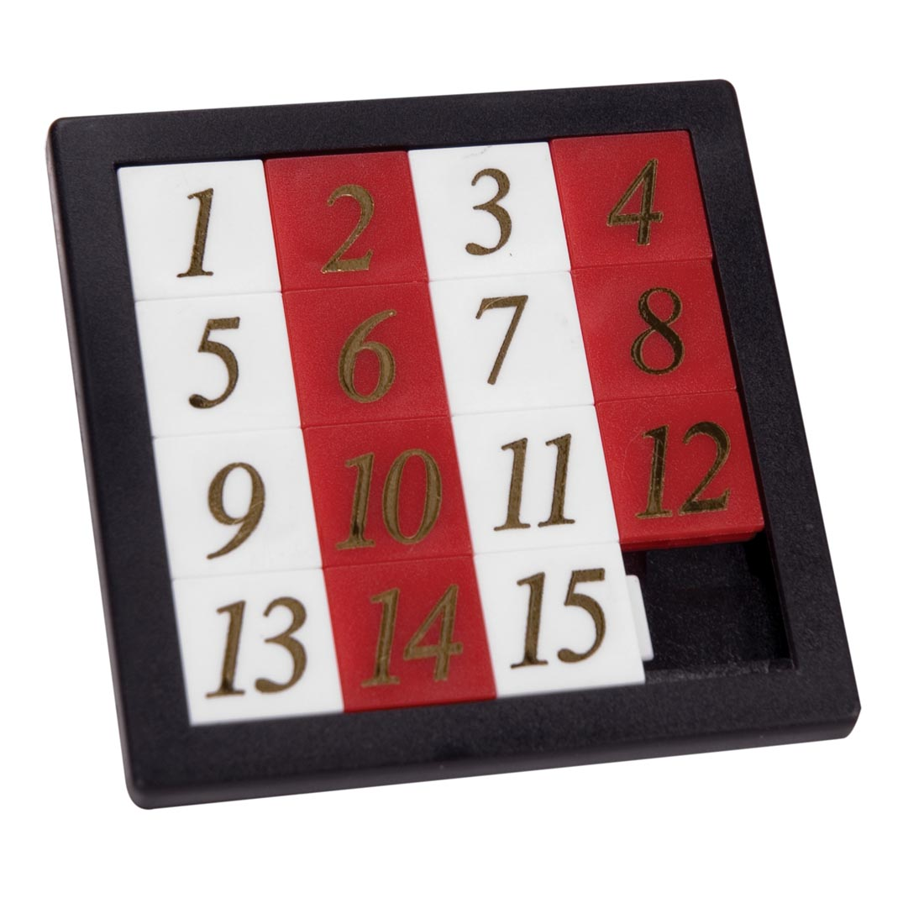
Búsqueda en el espacio de estados
Consideremos un juguete conocido en Estados Unidos como 15-puzzle

Slide 4
La idea es que las pequeñas piezas pueden moverse horizontal y verticalmente, “intercambiándose” con el lugar vacío.
Aplicando aleatoriamente una sucesión de intercambios es posible “desordenar” el juguete, y el problema es encontrar la sucesión de intercambios que lo deja nuevamente ordenado.

Slide 5
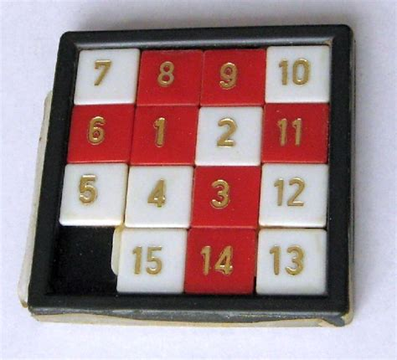

Slide 6
Caracterizando la situación
Una forma válida, pero no única, de ver la situación, es pensar en el puzzle como un elemento caracterizado por un grupo de variables, donde los valores actuales de esas variables son llamados en conjunto el estado del puzzle.
Hay ciertos valores para las variables que se consideran correctos o deseables.
Podemos también pensar en los movimientos de las pequeñas piezas, intercambiando con el vacío, una a la vez, como operaciones de cambio de estado.

Slide 7
Con el vocabulario anterior podemos definir, bajo esta perspectiva, los elementos que tenemos.
Como dijimos antes, el sistema tiene un estado.
Un problema es la situación donde el estado actual no es correcto o deseable.
Una solución es la secuencia de operaciones válidas que nos lleva del estado actual al estado correcto.

Slide 8
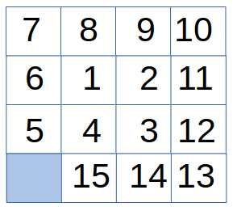
Para aclarar las cosas sigamos con el ejemplo del 15-puzzle, y recordemos el estado incorrecto que teníamos antes

Slide 9
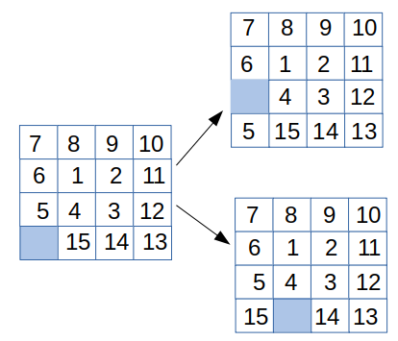
La red de estados
¿Cómo encontrar la solución?
A partir de aquí hay solo dos posibles operaciones aplicables

Slide 10
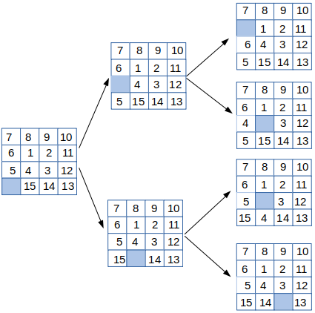
Y a partir de eso, sin devolverse:

Slide 11
Si lo seguimos desarrollando de esa forma, se ve que los estados posibles a partir del estado inicial forman un grafo dirigido, y sabemos que alguno de los nodos de ese grafo es el nodo con el estado correcto al que queremos llegar.
Sabemos que hay algoritmos, como el de Dijkstra, que nos permiten encontrar la ruta óptima de un nodo cualquiera hasta la meta.
El problema de esos algoritmos es que requieren que el grafo completo esté en memoria, con los cálculos de ciertos parámetros para cada nodo.

Slide 12
Pero los problemas de Inteligencia Artificial a los que se quiere aplicar esta técnica suelen tener un crecimiento exponencial, y la estructura de cada nodo puede ser también compleja. Piénsese, por ejemplo, en aplicarlo a la solución del Cubo de Rubik.
Entonces las técnicas tradicionales no son aplicables.

Slide 13
Más vocabulario
Una solución del problema es una ruta del estado inicial hasta el estado solución.
El grafo que define el problema y sus transformaciones se llama el espacio de estados.
El recorrido del grafo para buscar una solución se llama, entonces, búsqueda en el espacio de estados.

Slide 14
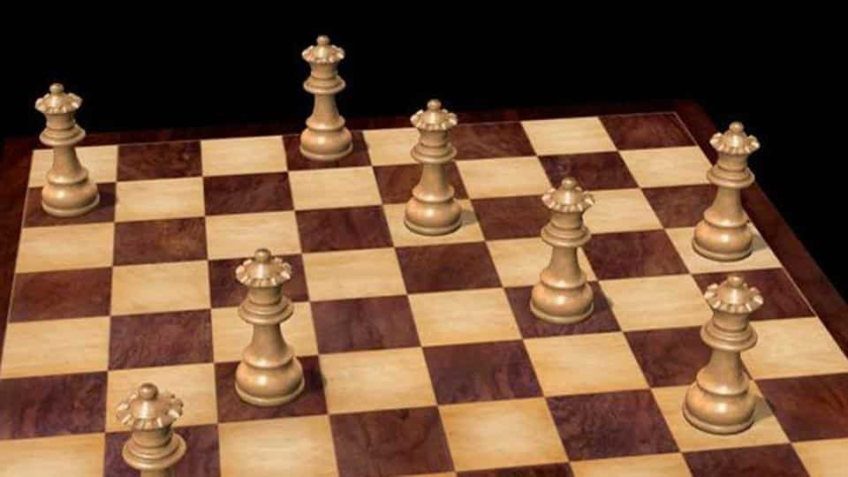
Otros ejemplos
El problema de las 8 reinas.
  Estado final: tablero con las 8 reinas
  Estado inicial: tablero vacío
  Nodos a partir del estado inicial: 8/64

Slide 15
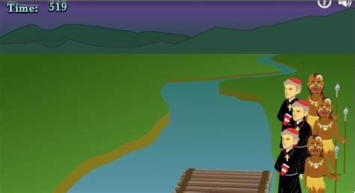
Misioneros y caníbales
  Estado final: 3mis y 3can en la otra orilla
  Estado inicial: 3mis y 3 can en esta
  Nodos a partir del estado inicial: 5

Slide 16

Entonces, la situación usual es que el grafo es tan grande que solo una parte muy pequeña de él puede mantenerse en memoria. Es algo así como tratar de encontrar un lugar caminando entre la niebla por un bosque desconocido.

Slide 17
Algoritmos de búsqueda en el espacio de estados
Todos los algorítmos de búsqueda en el espacio de estados tienen una estructura común.
Todos ellos mantienen dos conjuntos
  Abiertos: nodos del grafo que aún son candidatos a ser parte de la ruta-solución.
  Cerrados: nodos del grafo que no van a ser considerados más como parte de la solución.
La función de estos conjuntos es evitar que los algoritmos “caminen en círculos” en el grafo.
Se tiene también un conjunto de Rutas Posibles; para cada elemento en Abiertos hay un elemento en este conjunto, que es precisamente la ruta para llegar a él.

Slide 18
El algoritmo en sus lineas generales
Al principio solo tenemos el nodo inicial, así que este es nuestro único candidato. Pondremos el nodo inicial en el conjunto Abiertos, y el conjunto Cerrados estará vacío.
A continuación, el algoritmo tiene un gran ciclo donde hacemos lo siguiente:
  Se escoge un elemento del conjunto Abiertos.
  Se genera la lista de todos los sucesores del nodo escogido, filtrándola con el conjunto Cerrados. A esto se le llama expandir el nodo.
  Se verifica si el nodo meta se encuentra entre los sucesores, si es así, terminamos, y la ruta para llegar allí es la solución; en caso contrario continuamos.
  Se toma el elemento escogido inicialmente, se elimina de Abiertos y se agrega a Cerrados, y la ruta que lleva a él se elimina de las rutas posibles.
  Para cada sucesor se construye la ruta que llevó a él.
  La lista filtrada de sucesores se agrega al conjunto Abiertos, y la lista de rutas posibles se agrega a la lista de rutas posibles.

Slide 19
El ciclo se continúa hasta que
  El conjunto Abiertos queda vacío, en cuyo caso el grafo era inconexo, y no hay solución.
  El nodo meta aparece en el conjunto Abiertos

Slide 20
El quid del asunto
Lo que distingue a los diferentes algoritmos de búsqueda es la forma en que se escoge el siguiente nodo del conjunto de Abiertos al inicio de cada iteración.
Hay dos formas de elegir ese nodo
  Sin información: es decir, sin fijarse en las características propias del problema, sino usando alguna “regla universal”
  Con información: esto es, tratar de tomar ventaja de las características propias del problema, y con ellas tratar de “conjeturar” una ruta factible.

Slide 21
Métodos sin información
Como dijimos antes, estos métodos son “universales”, en el sentido de que son aplicables a cualquier grafo de estados.
Son muy simples, lo que los hace fáciles de implementar.

Slide 22
Profundidad primero
¿Cuál escogemos?
El último nodo del conjunto filtrado de sucesores.
Si lo hacemos de esta forma, el conjunto Abiertos puede ser manejado como una pila (LIFO).
Esta técnica, en caso de encontrar una solución, no garantiza que sea óptima.
Ejercicio: desarrolle el problema de misioneros y caníbales por profundidad primero.

Slide 23
Anchura Primero
En esta opción se abren todos los nodos del conjunto Abiertos.
Es claro que esta técnica tiene la ventaja de encontrar la solución óptima al problema.
Y tiene la desventaja de que podría generar una expansión exponencial en el número de elementos del conjunto Abiertos.

Slide 24
Profundización iterativa
La gran ventaja de los métodos sin información reside en su sencillez, de manera que pueden ser implementados con mucha facilidad.
Una variante que trata de ganar la sencillez lineal de profundidad primero con la optimalidad de anchura primero es la llamada profundización iterativa (iterative deepening search).
Básicamente, la búsqueda por profundización iterativa consiste en realizar sucesivas búsquedas en profundidad primero, aumentando en cada paso la profundidad límite, hasta que se encuentre el nodo objetivo.

Slide 25
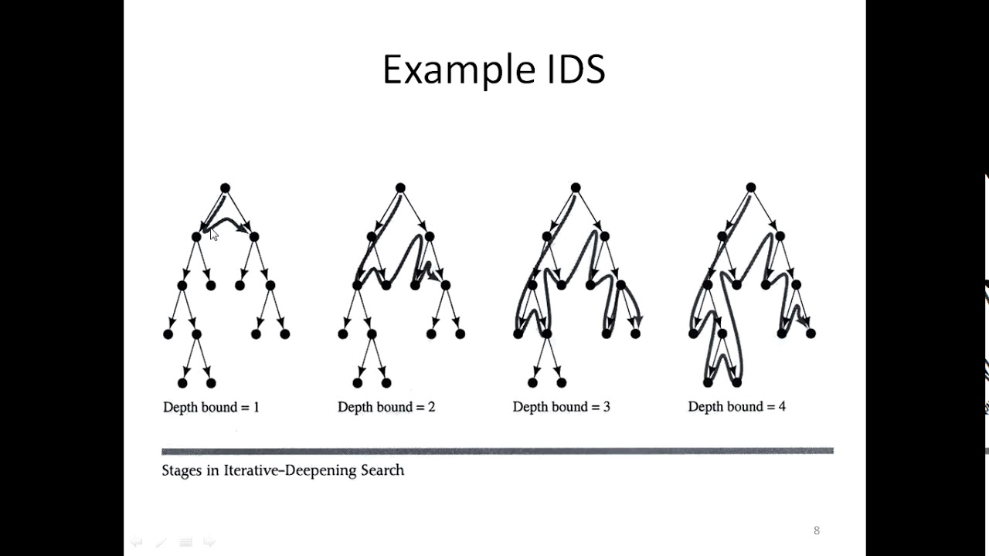
(Tomado de Nilsson, N. J. (2003). Artificial intelligence: A new synthesis. San Francisco, CA: Kaufmann.)

